Slide 1

情報Ⅰ
第3編「コンピュータとプログラミング」no.4
※この資料を無断で使用することを固く禁じます．

Slide 2
～本時の流れ～
1.小テスト・第２章の流れ(15min)
2.年齢あてゲーム(15min)
3.アルゴリズムとは(15min)
4.振り返りシート (5min)

Slide 3
～第２章プログラミングの流れ～
1回目：アルゴリズムとは
2回目：フローチャートとアクティビティ図
3回目：プログラミング言語とは、Pythonの基本
4回目：条件分岐式と繰り返し命令のプログラムを使いこなす
5回目：関数を作る
6回目：Pythonを使って相関係数を算出する
7回目：問題にチャレンジ・情報のモデル化
8回目：まとめプリントに取り組む

Slide 4
評価方法
【知】：小テスト・期末テスト
【思】：期末テスト・毎授業での課題
【主】：課題・ワークシート・振り返りシート

Slide 5
～本時のめあて～
アルゴリズムとは何か理解しよう！

Slide 6
〇年齢当てゲーム

Slide 7

ルール説明
２人１組を作る
１人は後ろを向いて画面を見ないようにし、１人は質問に答える役割をします。
画面に映る著名人の年齢を当ててください。
「YesかNo」で答えられる質問しかしてはいけません。
質問数を最小限であてられた人の勝ちです。

Slide 8
※著名人の写真を貼り付けてください
〇〇〇〇さん
1980. 2/20(45歳)

Slide 9
※著名人の写真を貼り付けてください
〇〇〇〇さん
1980. 2/20(45歳)

Slide 10
第２章 プログラミング
☆Point
アルゴリズム
（ ）
☞ある問題を解くときに，その答えを得る手順

Slide 11
単純前方探索
（たんじゅんぜんぽうたんさく）
方法①（ ）
１から順に調べる方法
例）1歳ですか？2歳ですか？3歳ですか？・・・

Slide 12
改良型前方探索
（かいりょうがたぜんぽうたんさく）
方法②（ ）
最初の１文字をヒントに順に探す。
54歳
例）50歳ですか？
51歳ですか？・・・

Slide 13
二分法探索
（にぶんほうたんさく）
方法③（ ）
聞きたい数字が探している数字より前か後かによって、２分割しながら探索する。
54歳
例）
１歳？ OR 50歳？ （100歳が終わりと仮定する）
50歳？ OR 75歳？
50歳？ OR 62歳？
50歳？ OR 56歳？・・・

Slide 14
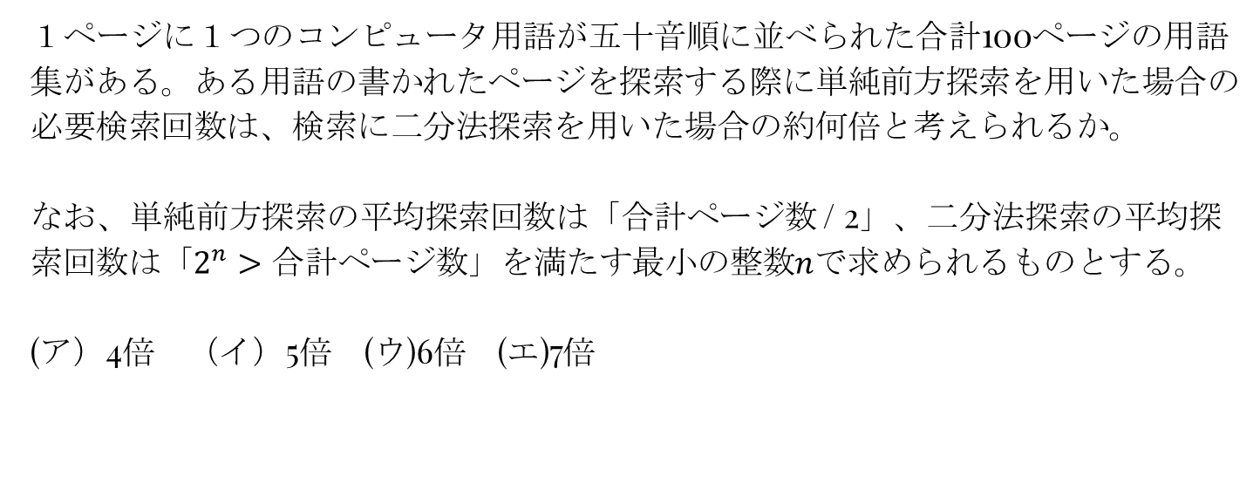
〇問題 次の文章を読み、問いに答えよ。
１ページに１つのコンピュータ用語が五十音順に並べられた合計100ページの用語集がある。ある用語の書かれたページを探索する際に単純前方探索を用いた場合の必要検索回数は、検索に二分法探索を用いた場合の約何倍と考えられるか。
なお、単純前方探索の平均探索回数は「合計ページ数 / 2」、二分法探索の平均探索回数は「$2^{n}>合計ページ数$」を満たす最小の整数$n$で求められるものとする。
(ア）4倍 （イ）5倍 (ウ)6倍 (エ)7倍

Slide 15
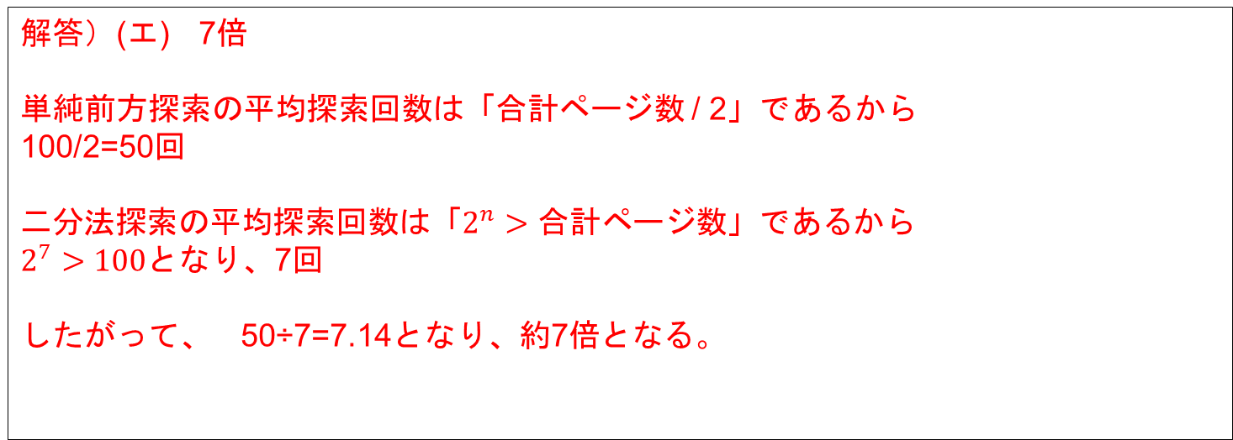
〇問題 解説 次の文章を読み、問いに答えよ。
１ページに１つのコンピュータ用語が五十音順に並べられた合計100ページの用語集がある。ある用語の書かれたページを探索する際に単純前方探索を用いた場合の必要検索回数は、検索に二分法探索を用いた場合の約何倍と考えられるか。
解答）(エ) 7倍
単純前方探索の平均探索回数は「合計ページ数 / 2」であるから
100/2=50回
二分法探索の平均探索回数は「$2^{n}>合計ページ数$」であるから
$2^{7}>100$となり、7回
したがって、 50÷7=7.14となり、約7倍となる。

Slide 16
振り返りシートを書く。
・本時で学んだこと
・疑問に思ったことをメモする

